Slide 1
Школа реализует
УМК «Школа России»

Slide 2
Особенности
УМК
«Школа России»

Slide 3
Комплект «Школа России» работает в качестве единого целого с 2001 года, поэтому имеет огромный, годами проверенный, педагогический опыт. Авторы программы взяли все лучшее, что было накоплено и апробировано в практике многих педагогов отечественного образования. Комплект доказал свою доступность для учащихся младшего школьного возраста и гарантирует достижение положительных результатов.

Slide 4
Принципы: - приоритет воспитания в образовательном
процессе; - личностно-ориентированный и
деятельностный характер обучения; - сочетание инновационных подходов с
традициями отечественного образования.

Slide 5
Содержание УМК «Школа России» полностью соответствует целевым установкам, заложенным в «Концепции духовно-нравственного развития и воспитания личности гражданина России».

Slide 6
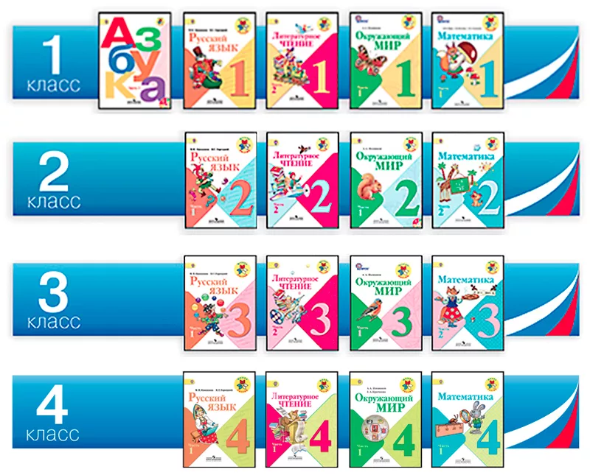
УМК «Школа России» реализует Федеральный государственный образовательный стандарт начального общего образования и включает в себя завершенные линии учебников по всем основным предметам начального образования.

Slide 7
Математика
Материал учебника способствует формированию у учащихся системы начальных математических знаний и умений применять их для решения учебно-познавательных и практических задач. Содержание и структура учебника направлены на достижения учащимися личностных, метапредметных и предметных результатов.

Slide 8
Обучение грамоте и чтению
Учебники позволяют педагогам выстраивать сиcтему работы как с уже читающими детьми, так и с теми, кто ещё не может читать.
В содержание учебников включены задания для диагностики и материалы для проектной деятельности.

Slide 9
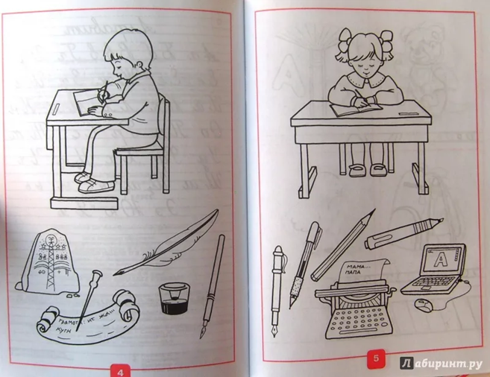
Прописи к «Русской азбуке» (в 4-х частях)
Содержат задания от подготовки руки к письму до написания предложений, написанных печатным шрифтом или рукописным текcтом.

Slide 10
Русский язык (в 2-х частях)
Учебники закладывают прочные основы языкового образования и грамотного письма, способствуют развитию мышления и речи детей. Большое внимание уделяется нравственному развитию младших школьников.

Slide 11
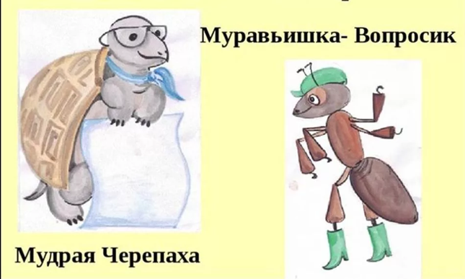
Окружающий мир (в 2-х частях)
Сказочные герои сопровождают учеников с самого первого урока и на протяжении 4-х лет. Вместе с Мудрой черепахой ребёнок пытается ответить глупенькому Муравьишке-Вопросику на те или иные интересные вопросы.

Slide 12
Ценность УМК «Школа России» состоит в том, что эта программа близка педагогам, понятна детям и нравится родителям. УМК «Школа России» получил широкое признание в школах Российской Федерации.

